Slide 1




Bài 1
Thông tin và xử lí thông tin

Slide 2
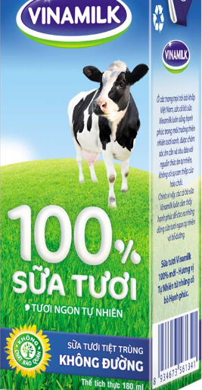

Em hãy quan sát hình bên (hộp sữa) và nêu những hiểu biết của mình về sản phẩm trên?

Slide 3
Tên sản phẩm
(Sữa tươi 100%)
Hạn sử dụng
Thể tích
(110 ml)
Thông tin
(Hộp sữa)
Hướng dẫn sử dụng/
Hướng dẫn bảo quản
Nhà sản xuất
(Vinamilk)
Thành phần
(Sữa bò tươi,
đường, dầu thực
vật, chất ổn định
…..)

Slide 4
Từ ví dụ trên, hãy nhắc lại khái niệm thông tin và dữ liệu em đã được học ở lớp 6?

Slide 5
Thông tin và xử lí thông tin
THÔNG TIN VÀ DỮ LIỆU
ĐƠN VỊ LƯU TRỮ DỮ LIỆU
LƯU TRỮ, XỬ LÍ VÀ TRUYỀN THÔNG BẰNG THIẾT BỊ SỐ

Slide 6
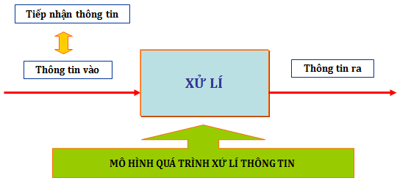
Thông tin và dữ liệu
a) Quá trình xử lý thông tin
Máy tính không tự nhận thức được mà chỉ là công cụ hỗ trợ cho con người trong quá trình nhận thức.
Quá trình xử lý thông tin gồm mấy bước?

Slide 7
Thông tin và dữ liệu
a) Quá trình xử lý thông tin
Quá trình xử lý thông tin
Bước 1: Tiếp nhận dữ liệu
Bước 2: Xử lí dữ liệu
Bước 3: Đưa ra kết quả

Slide 8
b) Phân biệt dữ liệu và thông tin:
Trong tin học, dữ liệu là thông tin đã được đưa vào máy tính để máy tính có thể nhận biết và xử lý được.
- Thông tin là ý nghĩa của dữ liệu. Dữ liệu là các yếu tố thể hiện, xác định thông tin. Thông tin và dữ liệu có tính độc lập tương đối. Cùng một thông tin có thể được thể hiện bởi nhiều loại dữ liệu khác nhau. Ngược lại một dữ liệu có thể mang nhiều thông tin khác nhau.
- Với vai trò là ý nghĩa, thông tin có tính toàn vẹn. Dữ liệu không đầy đủ có thể làm thông tin sai lệch, thậm chí không xác định được.

Slide 9

THẢO LUẬN NHÓM
+ Nhóm 1: Ví dụ về thông tin có nhiều cách thể hiện dữ liệu khác nhau?
+ Nhóm 2: Ví dụ về tính toàn vẹn của thông tin?

Slide 10
2. Đơn vị lưu trữ dữ liệu
Nhắc lại khái niệm về bit và byte đã học?

Slide 11
2. Đơn vị lưu trữ dữ liệu
- Máy tính tổ chức lưu trữ và truy câp dữ liệu không
theo từng bit mà theo nhóm bit. Byte là đơn vị dữ liệu nhỏ nhất mà máy tính truy cập được. Một byte gồm 8 bit.
- Các máy tính ngày nay đều tổ chức bộ nhớ trong thành những đơn vị lưu trữ có độ dài bằng bội của byte như 2,4,8 byte
- Các đơn vi đo dữ liệu hơn kém nhau 2¹⁰=1024 lần

Slide 12
Thực hành 1: Định nghĩa nào về Byte là đúng?
Là một kí tự
Là đơn vị dữ liệu 8 bit
Là đơn vị đo tốc độ của máy tính
Là một dãy 8 chữ số
THẢO LUẬN NHÓM ĐÔI
Thực hành 2: Quy đổi các lượng tin sau ra KB?
3 MB
2 GB
2048 B

Slide 13
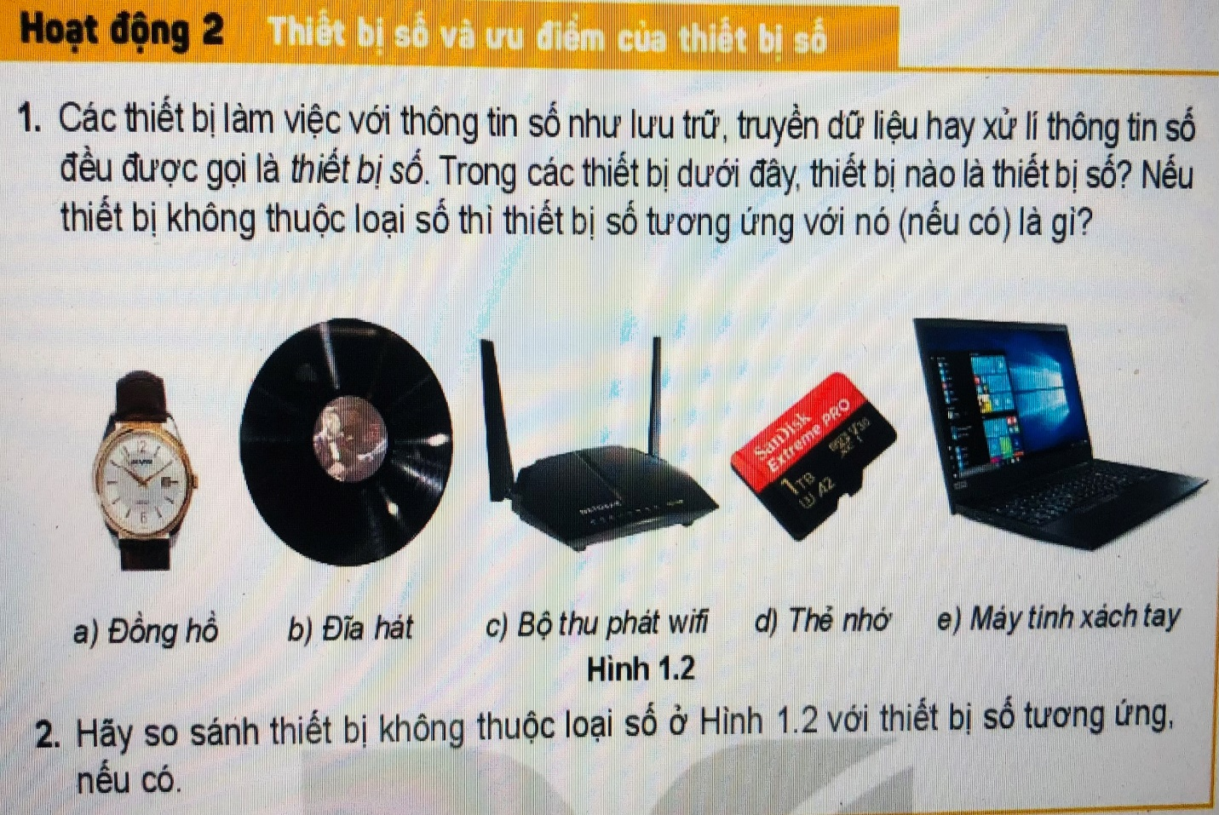
THẢO LUẬN NHÓM 4

Slide 14
Giúp xử lí thông tin rất nhanh với độ chính xác cao và có thể làm việc liên tục.
Ưu điểm của thiết bị số
Có khả năng lưu trữ dữ liệu với dung lượng lớn, giá thành rẻ, tìm kiếm nhanh và dễ dàng.
Có khả năng truyền tin với tốc độ rất lớn.
Giúp thực hiện tự động nhiều công việc một cách chính xác, chi phí thấp và tiện lợi.

Slide 15
THẢO LUẬN NHÓM ĐÔI
Thực hành 1: Em hãy so sánh việc gửi thư qua đường bưu điện và gửi thư điện tử theo tiêu chí tốc độ, chi phí, khả năng lưu trữ.
Thực hành 2: Giả sử để số hóa ,ột cuốn sách kể cả văn bản và hình ảnh cần khối lượng dữ liệu khoảng 50 MB. Thư viện của một trường có khoảng 2000 cuốn sách. Nếu số hóa thì cần khoảng bao nhiêu MB để lưu trữ? Có thể chứa nội dung đó trong thẻ nhớ 256 GB hay không?

Slide 16
Thực hiện bài tập luyện tập trong SGK

